Slide 1
BÀI 9A
SỬ DỤNG PHẦN MỀM
ĐỒ HOẠ TẠO SẢN PHẨM SỐ

Slide 2
NỘI DUNG BÀI HỌC
Xác định các thành phần của tấm thiệp
1
Thực hành tạo thiệp chúc mừng sinh nhật
2

Slide 3
1
XÁC ĐỊNH CÁC THÀNH PHẦN CỦA TẤM THIỆP

Slide 4



Hoạt động SGK tr.43
THẢO LUẬN NHÓM
1. Thiệp chúc mừng thường được tặng vào những dịp đặc biệt nào?
2. Trong các tấm thiệp thường có những thành phần gì?

Slide 5





  Thiệp chúc mừng thường được tặng vào những dịp đặc biệt như sinh nhật, ngày Nhà giáo Việt Nam, ngày Quốc tế Phụ nữ, ngày Tết,…

Slide 6

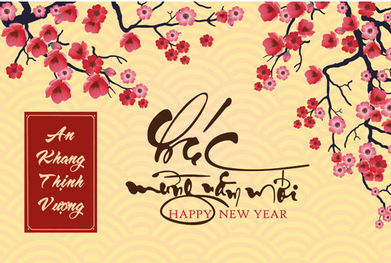


Trong các tấm thiệp thường có những thành phần như hình ảnh,
văn bản,…

Slide 7

GHI NHỚ
• Thiệp chúc mừng thường được tặng vào những dịp vui vẻ, thể hiện tình cảm của người tặng.
• Để tạo được thiệp chúc mừng phù hợp cần xác định chủ đề và những thành phần xuất hiện trong tấm thiệp.

Slide 8

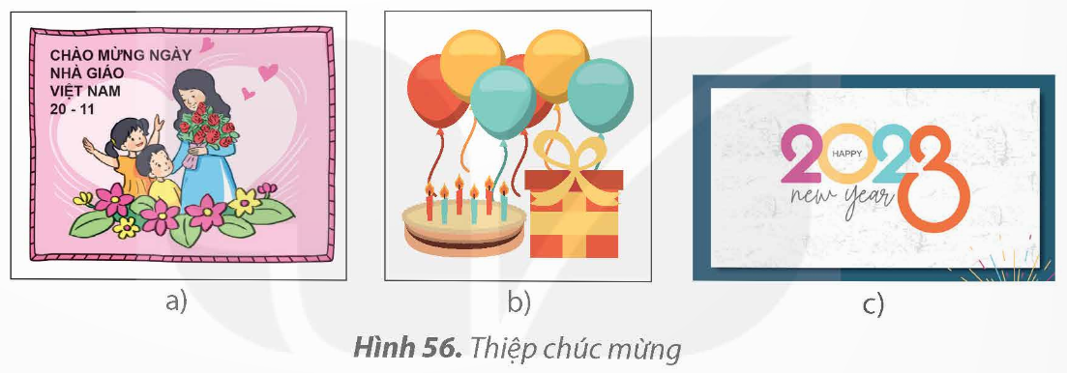
Câu hỏi củng cố SGK tr.44
Ghép tên chủ đề với tấm thiệp phù hợp trong Hình 56:
1) Thiệp chúc mừng sinh nhật.
2) Thiệp chúc mừng ngày Nhà giáo Việt Nam.
3) Thiệp chúc mừng năm mới.

Slide 9
2
THỰC HÀNH TẠO THIỆP CHÚC MỪNG SINH NHẬT

Slide 10


Nhiệm vụ:
Tạo một tấm thiệp
chúc mừng
sinh nhật.

Slide 11
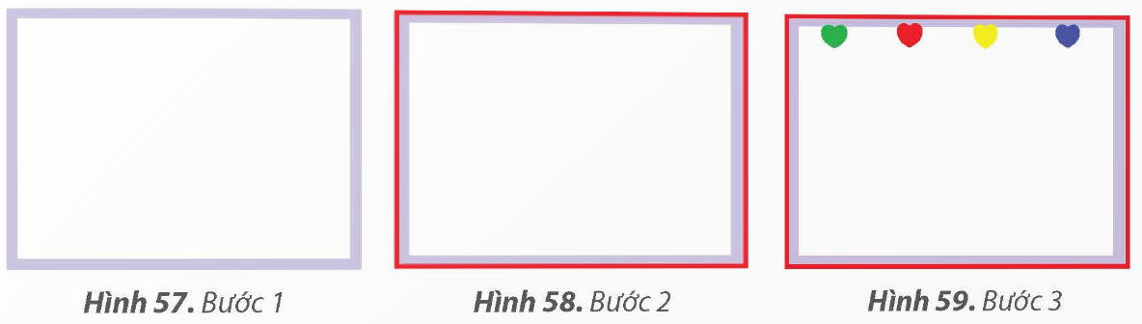


a) Xác định các hình ảnh trong tấm thiệp
b) Tạo khung cho tấm thiệp
Bước 1: Chọn công cụ Rectangle , chọn màu vẽ, chọn ô màu tím nhạt, nháy chuột vào mũi tên bên dưới lệnh Size , chọn nét vẽ dày nhất, kéo thả chuột để tạo thành một hình chữ nhật có kích thước lớn làm khung cho tấm thiệp.

Slide 12

b) Tạo khung cho tấm thiệp
Bước 2: Chọn ô màu đỏ, chọn nét vẽ dày thứ hai, kéo thả chuột trên trang vẽ để tạo một hình chữ nhật màu đỏ bảo quanh hình chữ nhật màu tím nhạt.
Bước 3: Sử dụng công cụ Heart để vẽ bốn hình trái tim ở viền trên của khung.

Slide 13
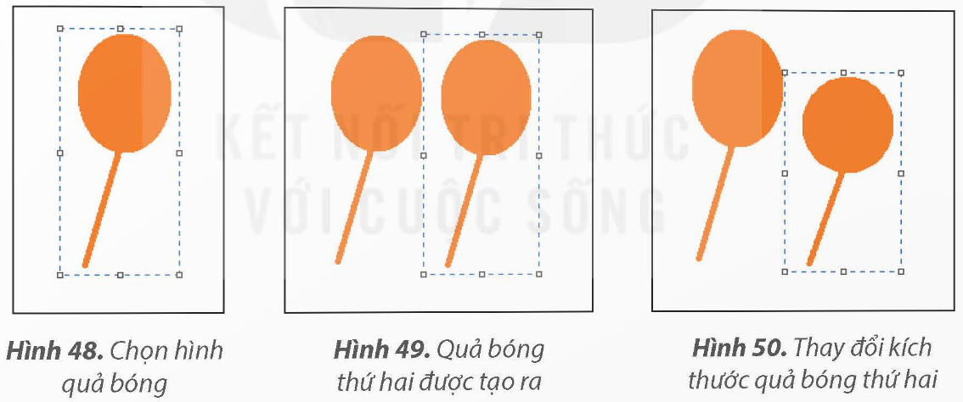
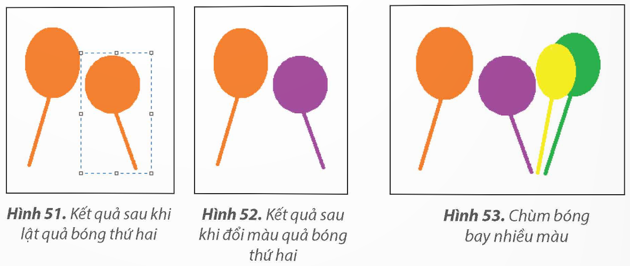
c) Tạo hình chùm bóng bay
Thực hiện các bước tương tự Nhiệm vụ 2 và Nhiệm vụ 3 ở Bài 8a để tạo chùm bóng bay nhiều màu.

Slide 14


d) Tạo lời chúc mừng
Chọn công cụ Text , nháy chuột vào nền tấm thiệp và nhập dòng chữ CHÚC MỪNG SINH NHẬT. Các lệnh định dạng văn bản sẽ hiển thị trên hộp công cụ khi em nhập văn bản bằng công cụ Text.
e) Lưu tệp
Lưu lại tệp với tên ThiepMungSinhNhat.

